Slide 1
麥 哲 倫 計畫
手動磁力發電機
班級：六年忠班6號
姓名：潘竑睿

Slide 2
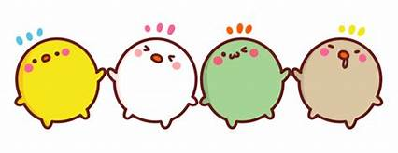
目次： 動機 目標 材料 製作方法 心得感想

Slide 3
動機： 無意間在網路上看見磁力發電機的影片，感覺很有趣，跟爸爸討論後，決定這次的麥哲倫計畫，就是製作「手動磁力發電機」。

Slide 4
目標： 製作出手動磁力發電機。

Slide 5
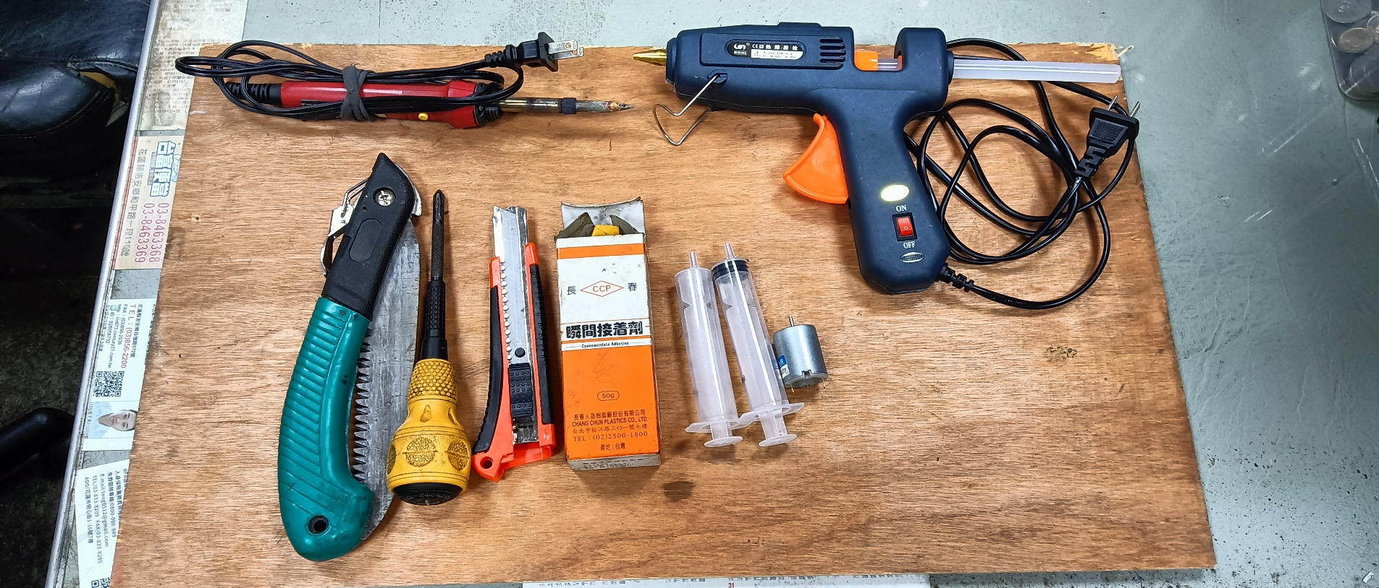
材料： 針筒2個、強力磁鐵數枚、快乾劑、木板、發電馬達、鐵絲、熱熔槍、燈炮、軸承、鋸子等。

Slide 6
製作方法： 利用上述材料，逐一使用熱熔槍等工具結合起來。（爸爸在旁指導及注意工具使用安全）

Slide 7
將木板裁切成所需形狀

Slide 8
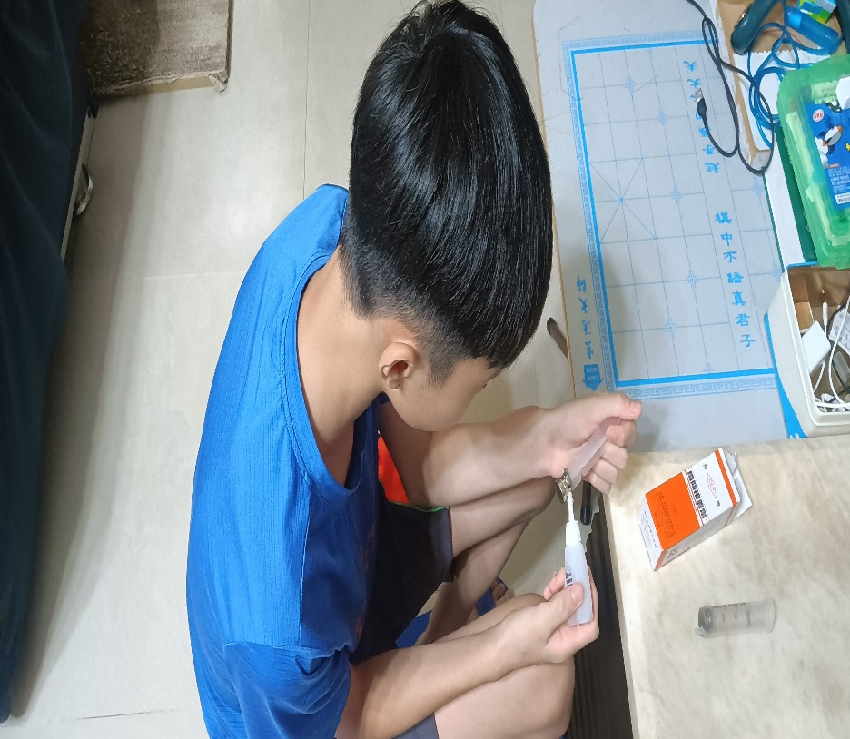
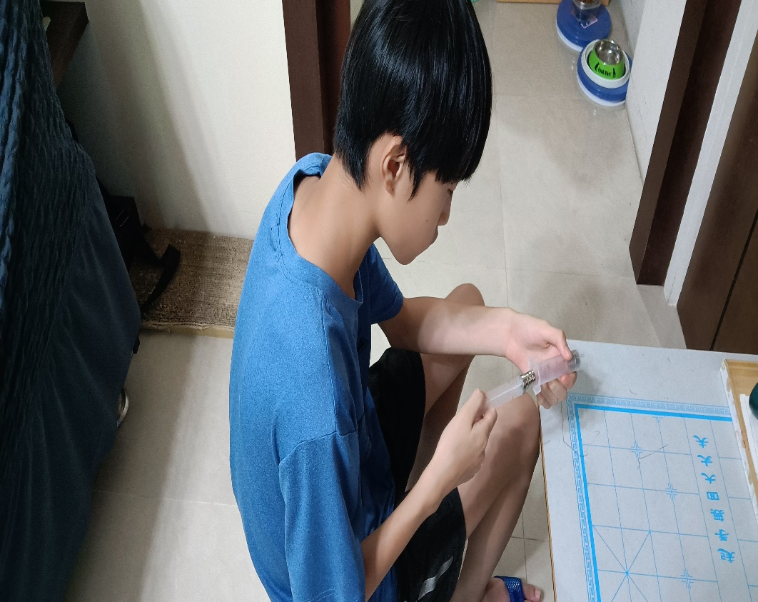
針筒裝入強力磁鐵

Slide 9
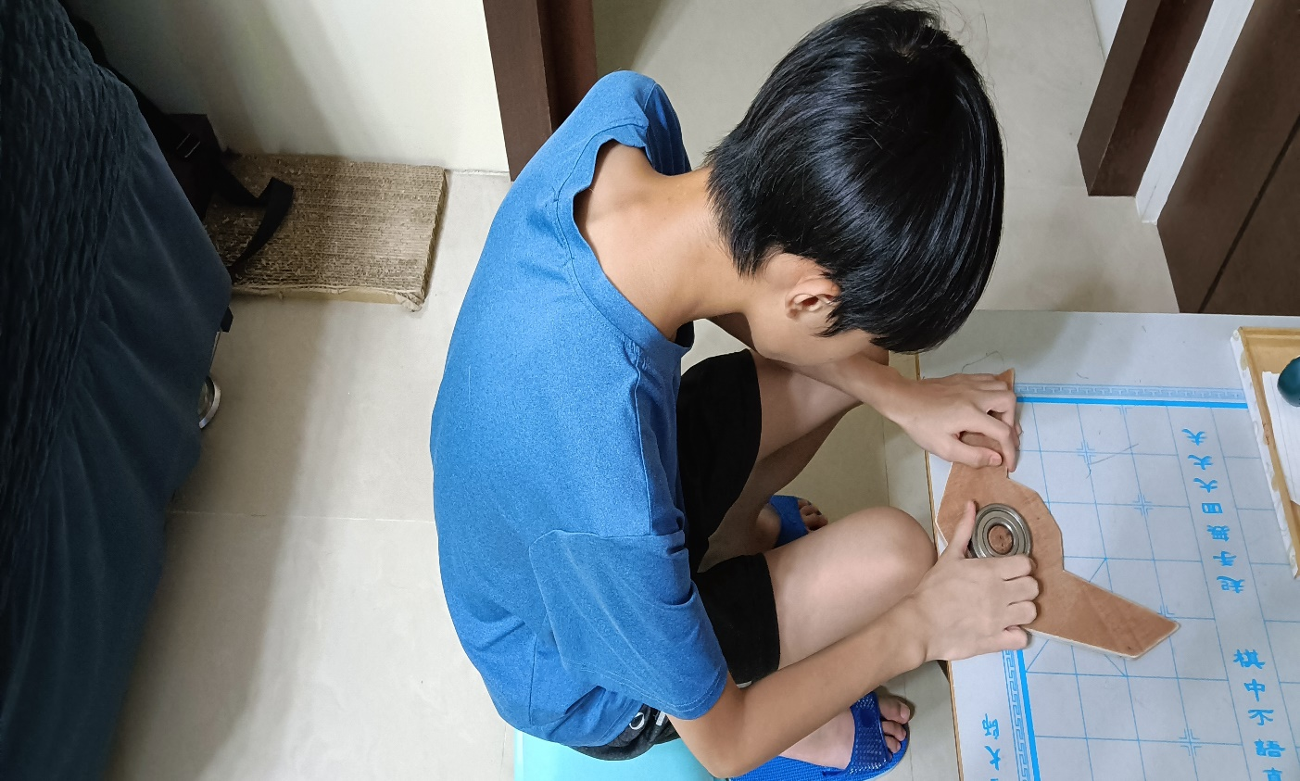
將軸承、針筒、馬達安裝於木板上

Slide 10
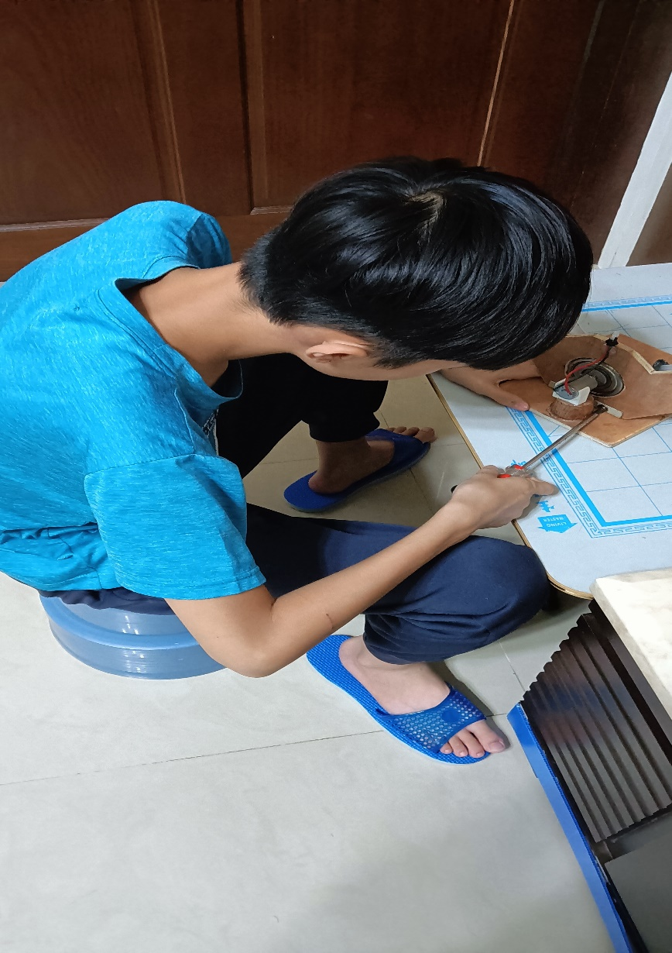
調整針筒與軸承的相對位置

Slide 11
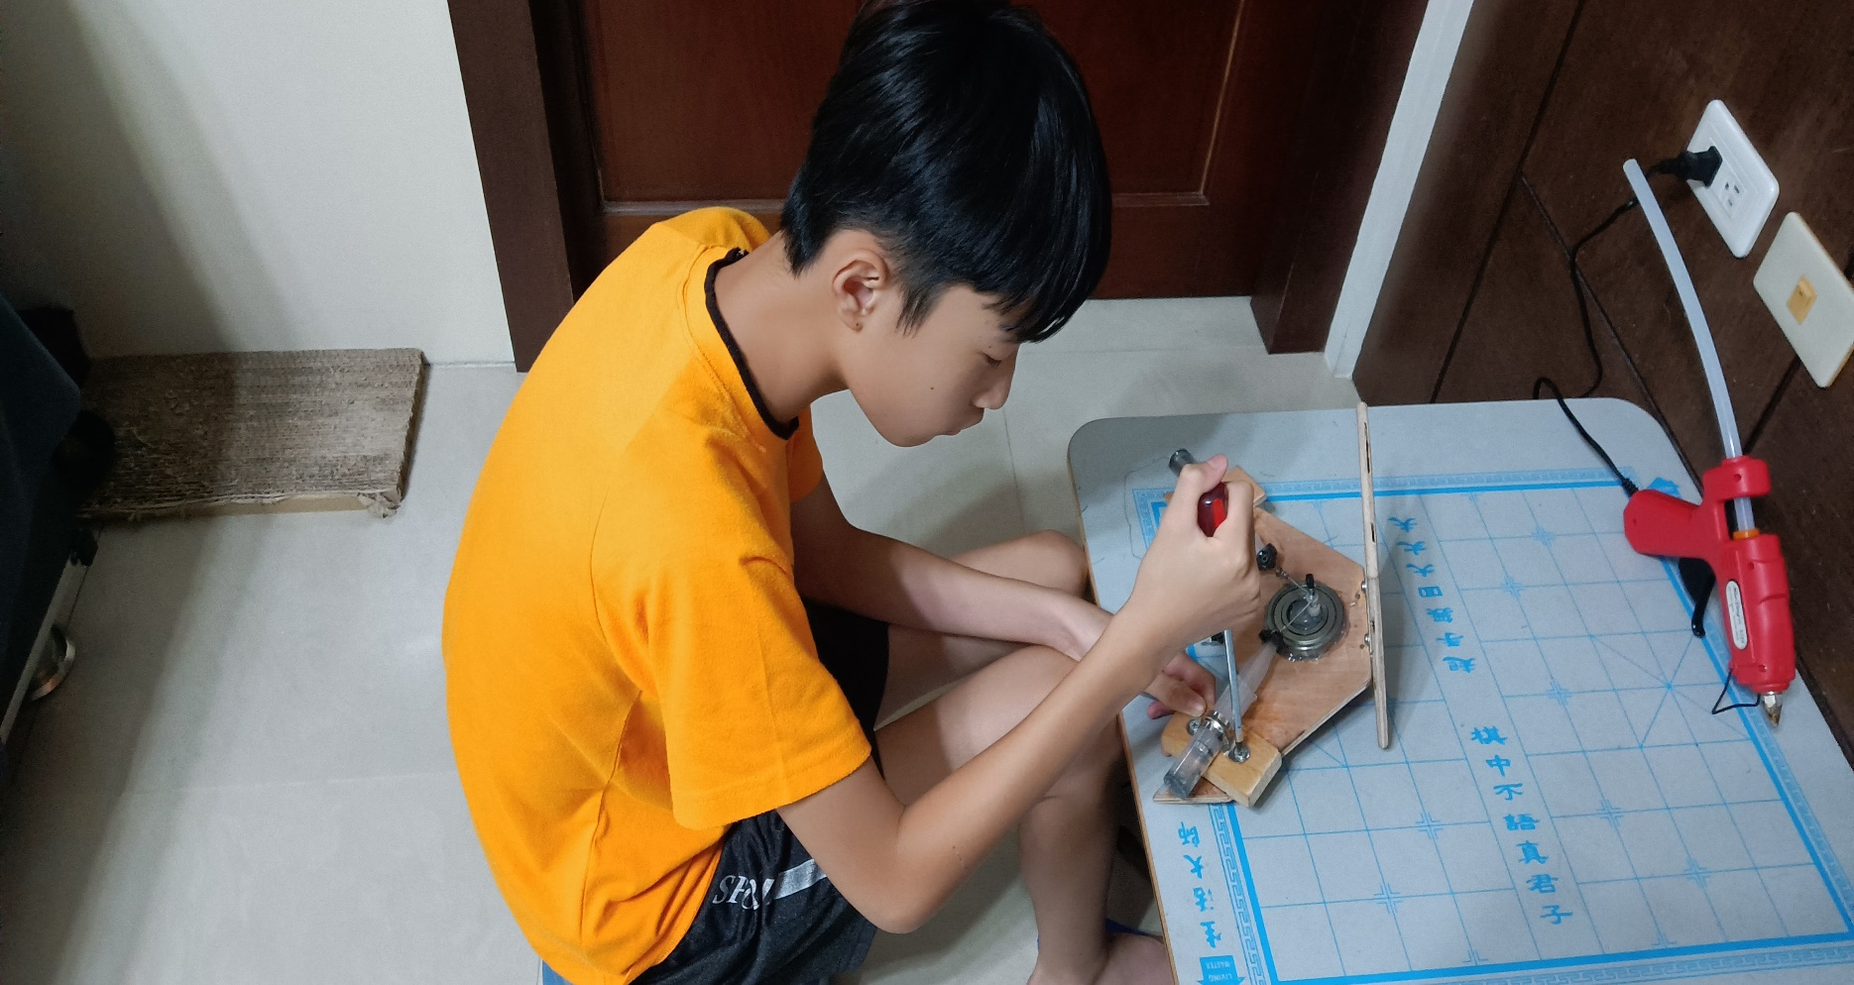

Slide 13
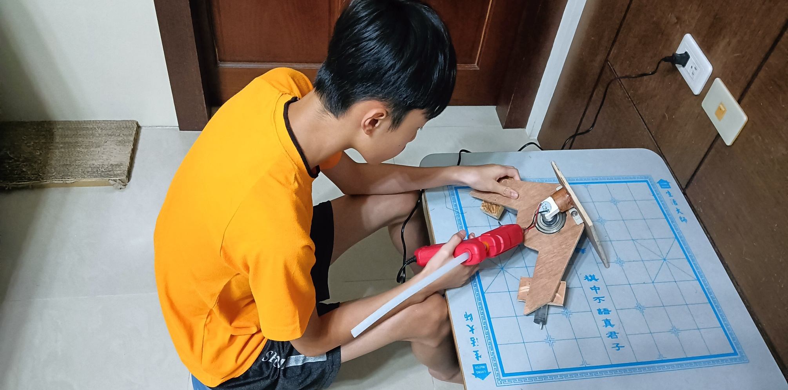

Slide 14
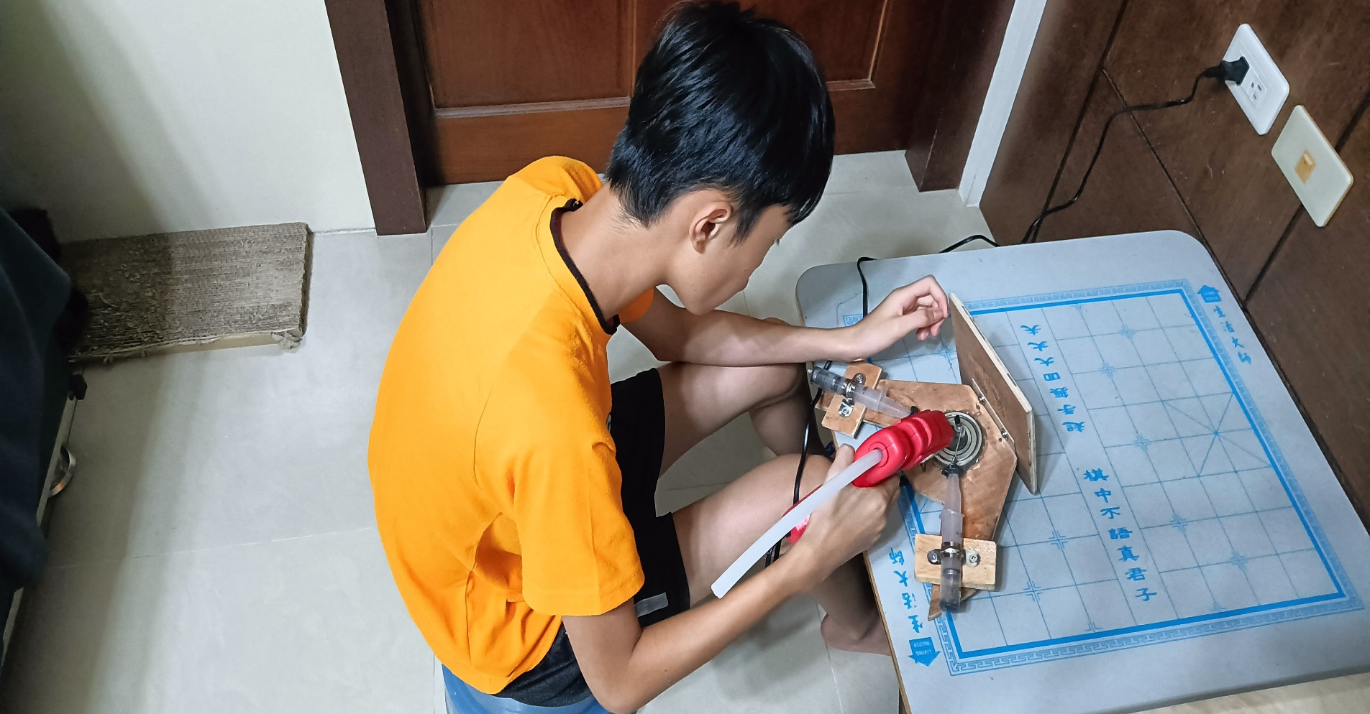
用熱熔槍固定各個物件

Slide 15
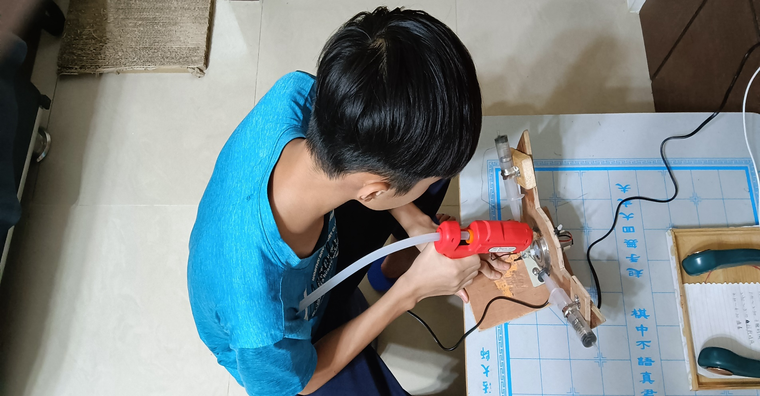

Slide 16
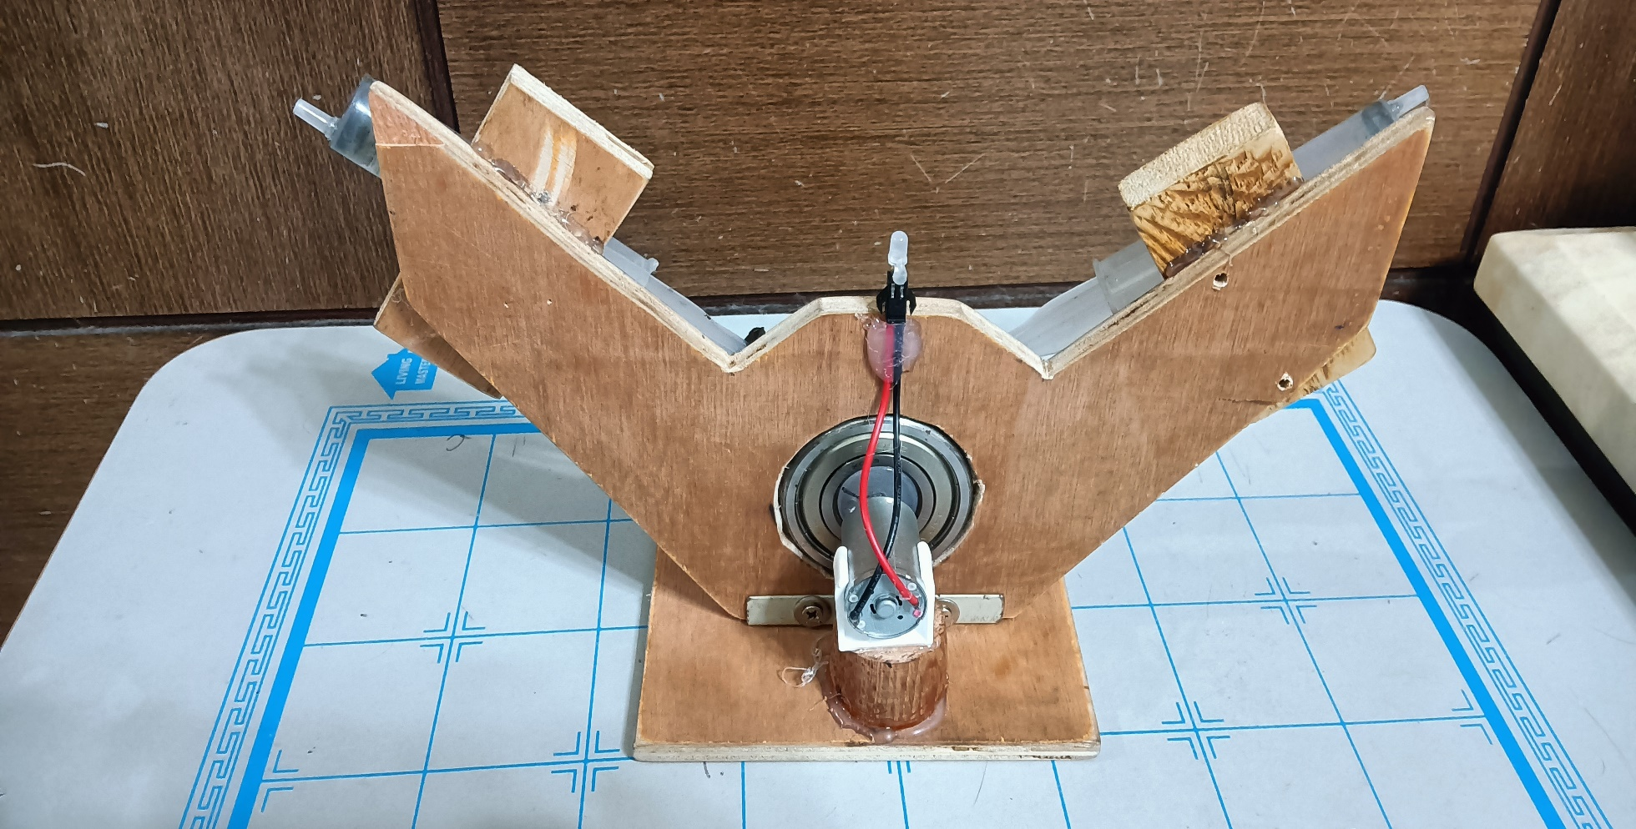
作品完成

Slide 17
心得感想： 這次麥哲倫計畫是失敗收場。 從這次的製作過程及尋找資料得知，世界上還沒有真正發明出「永動機」的實際例子。 網路上「永動機」的影片都是假的，但是我相信不久的將來，人類一定能製作出真正的「永動機」 。

